Slide 1



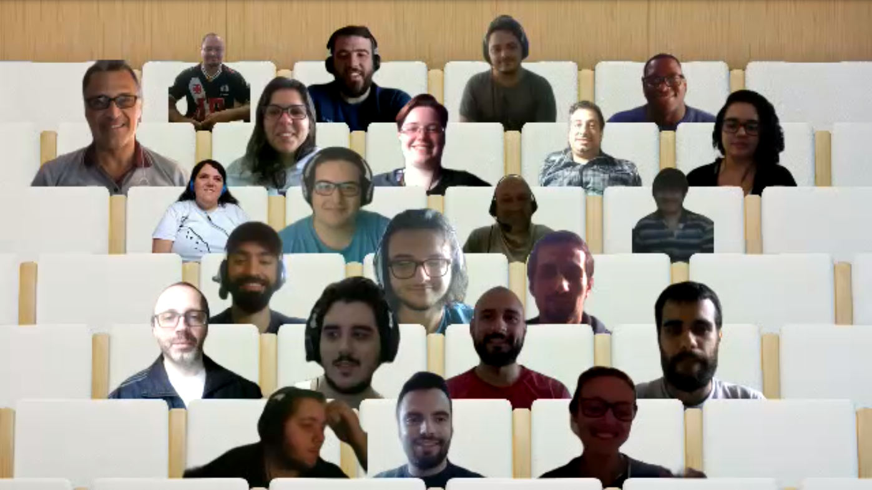
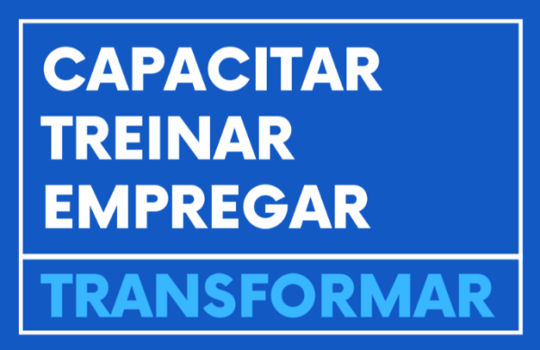

Realizar o tratamento de erros.

Slide 2
RECAPTULANDO
Introdução
Condições
Repetições
Operadores
Encapsulamento
Classes e objetos
Construtores
Modificadores de Acesso
Herança
Classes abstratas
Interfaces
Enum
Static
Final

Slide 3
EXCEÇÃO
Uma exceção representa uma situação que normalmente não ocorre e representa algo de estranho ou inesperado no sistema.
Exemplo:
Divisão por zero
Referência a nulo
Acesso a uma posição do vetor que não existe
Abrir arquivo ou banco de dados que não existe
Pode ocorrer por erros de lógica
Acesso a um recurso que não esteja disponível ou não existe.

Slide 4
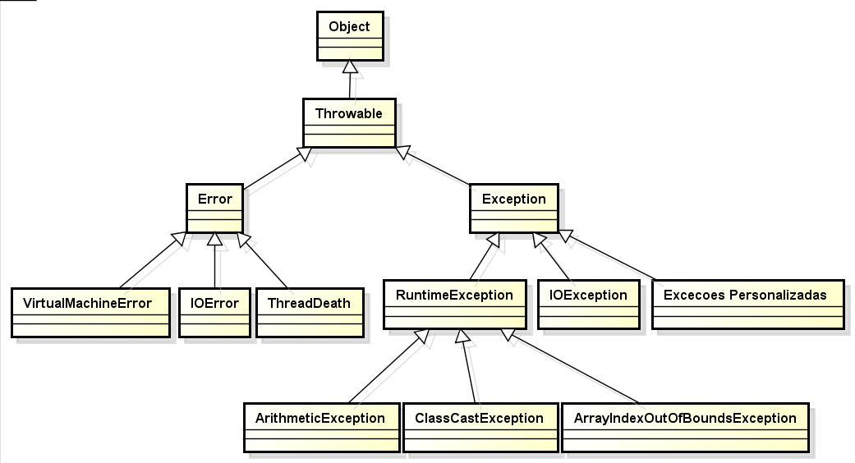
EXCEÇÃO
A classe mãe de todas as exceções é a Throwable. Apenas objetos dessa classe ou de suas subclasses podem ser gerados, propagados e capturados através de exceções.
Exceção checked
Exceção unchecked
Exceção unchecked

Slide 5
EXCEÇÃO
Classe Error: A classe Error e suas descendentes representam situações anormais que poderiam acontecer na máquina virtual.
Classe Exception: A classe Exception e suas descendentes representam situações não comuns que podem ocorrer durante a execução de um programa.
Classe RuntimeException: Esse tipo de exceção é conhecido como não verificada (unchecked). Sendo assim, não é requisito declarar uma cláusula try/catch.

Slide 6
TRATAMENTO DE EXCEÇÃO
Processo de gerenciar as exceções que podem ocorrer no programa.
Objetivo: Evitar que o programa aborte inesperadamente ou informar ao usuário sobre algum problema na execução.
Em linguagens antigas retornava-se um código de erro e de acordo com o número de erro poderia ser consultado qual erro ocorreu.
As linguagens modernas já possuem comandos para tratamento dentro da própria linguagem

Slide 7
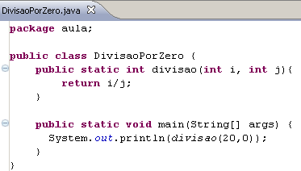

MANIPULANDO EXCEÇÃO
Existem algumas formas de manipular as exceções. Vamos começar pelo throw.
THROW

Slide 8
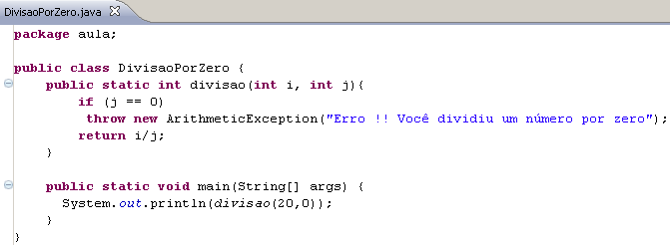
MANIPULANDO EXCEÇÃO
A função da chamada throw é lançar uma exceção assim que a mesma ocorre, deixando a cargo do método tratar possíveis erros de programação vindos da passagem errada de parâmetros.
A Exceção precisa ser criada com new e lançada com throw

Slide 9
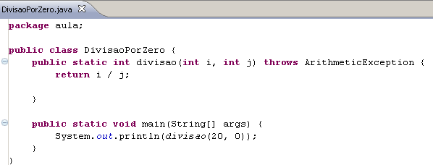

THROWS
O throws repassa o erro para o método que executou a chamada neste caso o main. Esse procedimento evita que erros não tratados causem danos futuros ao sistema.
A Exceção deverá ser tratada por um try/catch
O main no exemplo acima não tratando o erro, faz com que a JVM libere como saída o erro padrão. Para corrigir este problema é necessário a utilização do throws em conjunto com as cláusulas try/catch.
A função do try/catch é criar um procedimento de tentativa e erro. Tudo que estiver dentro do corpo do try será executado como tentativa, caso um erro for detectado, uma cláusula catch é executada referenciando-se ao erro definido pela cláusula throws.

Slide 10
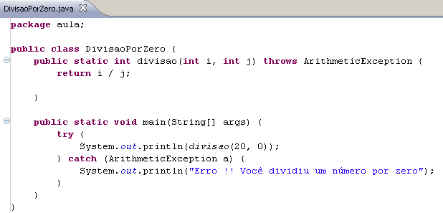
THROWS
O try/catch do método main trata possíveis erros à chamada para o método divisao. Como o throws faz referência à exceção ArithmeticException, o catch foi criado para exibir uma mensagem para esta exceção.

Slide 11
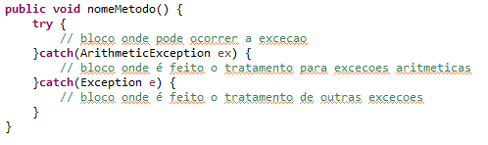
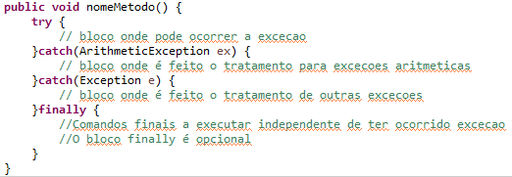
TRATAMENTO DE EXCEÇÃO
E quando precisamos tratar mais de uma exceção?
Podemos inserir mais de um bloco catch
E se quisermos executar algo caso ocorra ou não a exceção?
Adicionamos o bloco finally após o catch

Slide 12
ALGUMAS EXCEÇÕES COMUNS
NullPointerException: Ocorre quando o Java tenta acessar um objeto na memória que ainda não foi inicializado. O objeto não tem um valor definido e está nulo.
AritmeticException: Este tipo de exceção ocorre quando alguma operação aritmética é inválida e a mesma gera uma exceção, operações essas que não podem ser resolvidas, como é o caso da divisão por zero.
ArrayIndexOutOfBoundsException: ocorre sempre que você tenta especificar um índice inválido do seu array

Slide 13
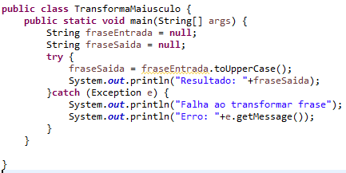
EXERCÍCIO
2- Crie uma classe com o método main que pegue uma palavra ou frase e coloque as letras em maiúsculo. Crie uma variável String que recebe null e tente chamar o métodos toUpperCase().
Podemos alterar a classe no catch para NullPointerException para tratar a exceção especifica.

Slide 14
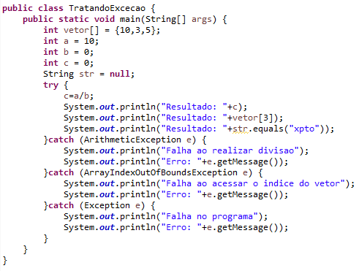
MÚLTIPLAS EXCEÇÕES
Como tratar?
Criamos um bloco para cada exceção que pode ocorrer
OBS.:Devemos deixar o bloco catch que contém a classe de exceção mais específica no início

Slide 15
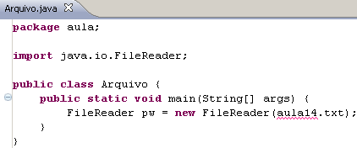
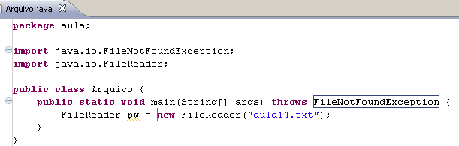
EXCEÇÕES CHECKED E UNCHECKED
As checked exceptions são exceções que devem ser tratadas pelo programa usando try/catch ou delegadas através da clausula throws. O compilador checará se a exceção está sendo devidamente tratada.
A Classe FileReader está no pacote
java.io temos que importar usando
a combinação CTRL+SHIFT+O
O código acima não irá compilar, o compilador avisa que temos que tratar uma exceção FileReader clique no quick fix do eclipse que ele fará a implementação. Teremos que tratar futuramente com try/catch

Slide 16
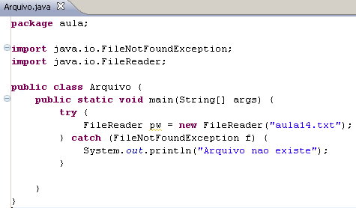
EXCEÇÕES CHECKED E UNCHECKED
Podemos também tratar no próprio método sem passar para frente.

Slide 17
EXCEÇÕES CHECKED E UNCHECKED
As unchecked exceptions não exigem nenhum tratamento por parte do programador apesar de poderem ser tratadas. O compilador não checa se as exceções estão sendo tratadas. Todas as classes que são filhas de RuntimeException não precisam ser tratadas, assim como aquelas que são filhas da classe Error.

Slide 18
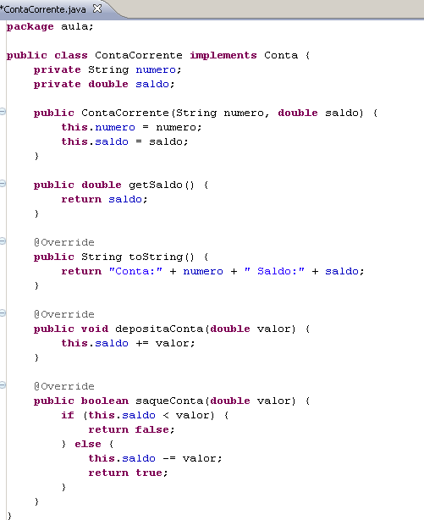
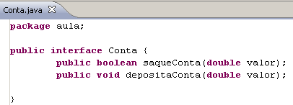
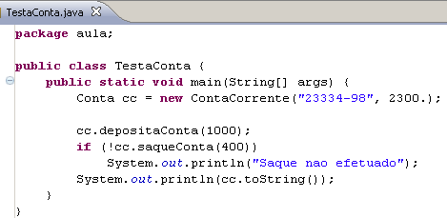
EXEMPLO

Slide 19
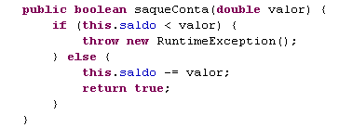
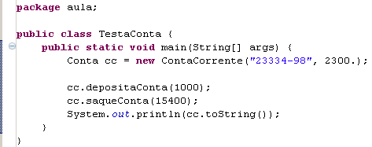
EXEMPLO
Utilizando uma exceção unchecked podemos passar o erro para que seja tratado pelo método que o chamar. Altere o método saqueConta
Alterar o TesteConta
RuntimeException é a exceção mãe de todas as exceptions unchecked sendo muito genérica. Devemos usar uma exceção mais especifica como a IllegalArgumentException. Ela é uma Exception unchecked pois estende de RuntimeException. Utilizamos esta exceção quando um argumento sempre é inválido como, por exemplo, números negativos, referências nulas e outros.

Slide 20
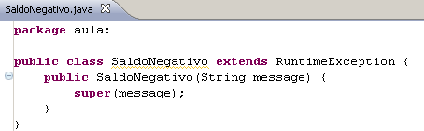
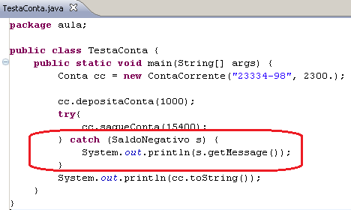
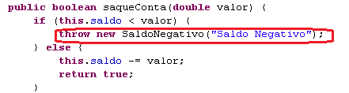
CRIANDO NOSSAS EXCEÇÕES
Altera o que está em destaque na ContaCorrente
Alterar o que está em destaque na classe TestaConta

Slide 21
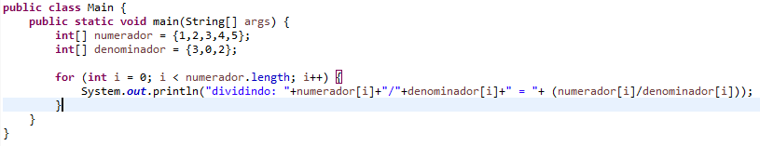
EXERCÍCIO
Faça um programa que tenha dois vetores de tamanhos diferentes do tipo int e inicie eles com os valores (1,2,3,4,5) e (3,0,2). Depois disso crie um for para percorrer os dois vetores fazendo a divisão do primeiro número do primeiro vetor com o primeiro número do segundo vetor e assim por diante. Observe o erro que ocorre.

Slide 22
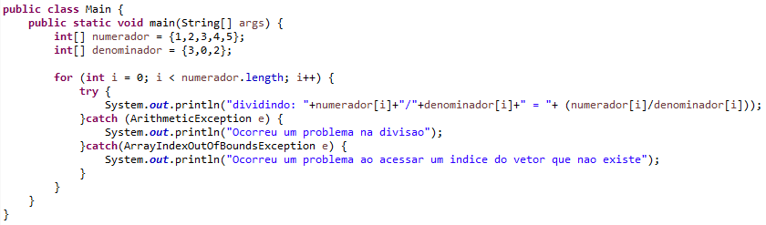
EXERCÍCIO
No exercício anterior, faça o tratamento das possíveis exceções que possa ocorrer para que o programa não seja interrompido

Slide 23
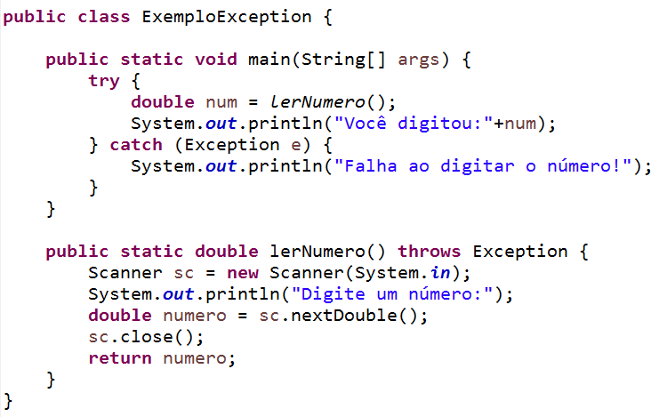
EXERCÍCIO
Faça um programa que leia um número inteiro. Caso o usuário digite outro tipo de número ou caractere ocorra o tratamento da exceção e apresente a mensagem ”Falha ao ler o número”. E em caso de sucesso, apresente o número digitado.

Slide 24
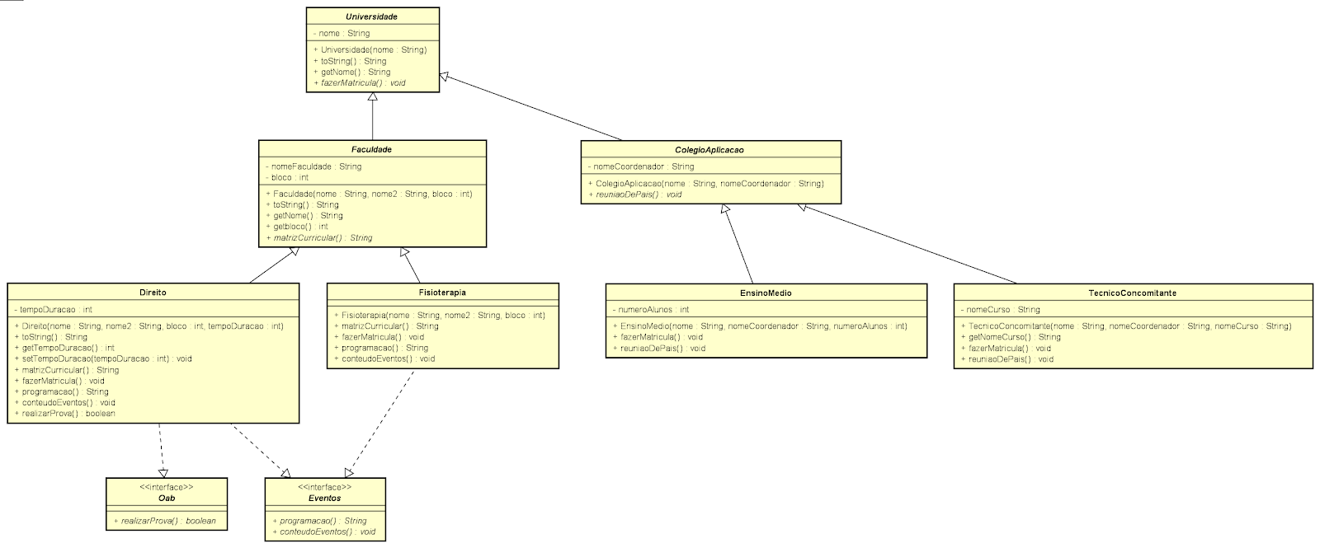
REVISÃO DE CONCEITOS DAS AULAS ANTERIORES
Classe abstrata e método abstrato
Classe abstrata e método abstrato
Classe abstrata e método abstrato
Classe concreta e final
Classe concreta e final
Classe concreta e final
Classe concreta e final

Slide 25
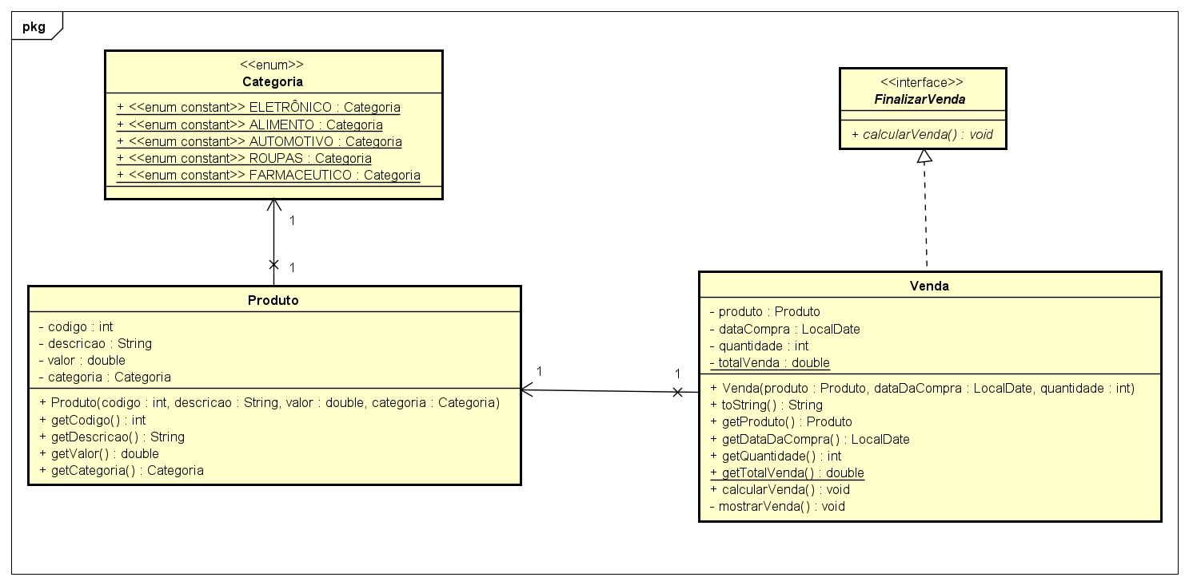
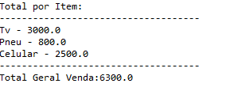
Exercícios
Montarr a estrutura de diagramas de classe ao lado
Criar uma classe com o main TesteVenda
Instanciar 3 produtos
Realizar a venda
Exibir os dados conforme imagem ao lado:

